Slide 1





Slide 2

JESUS E O JOVEM RICO

Slide 3

Notes:
Jogo da vida.

Slide 4

Notes:
Imagem e Ação.

Slide 5
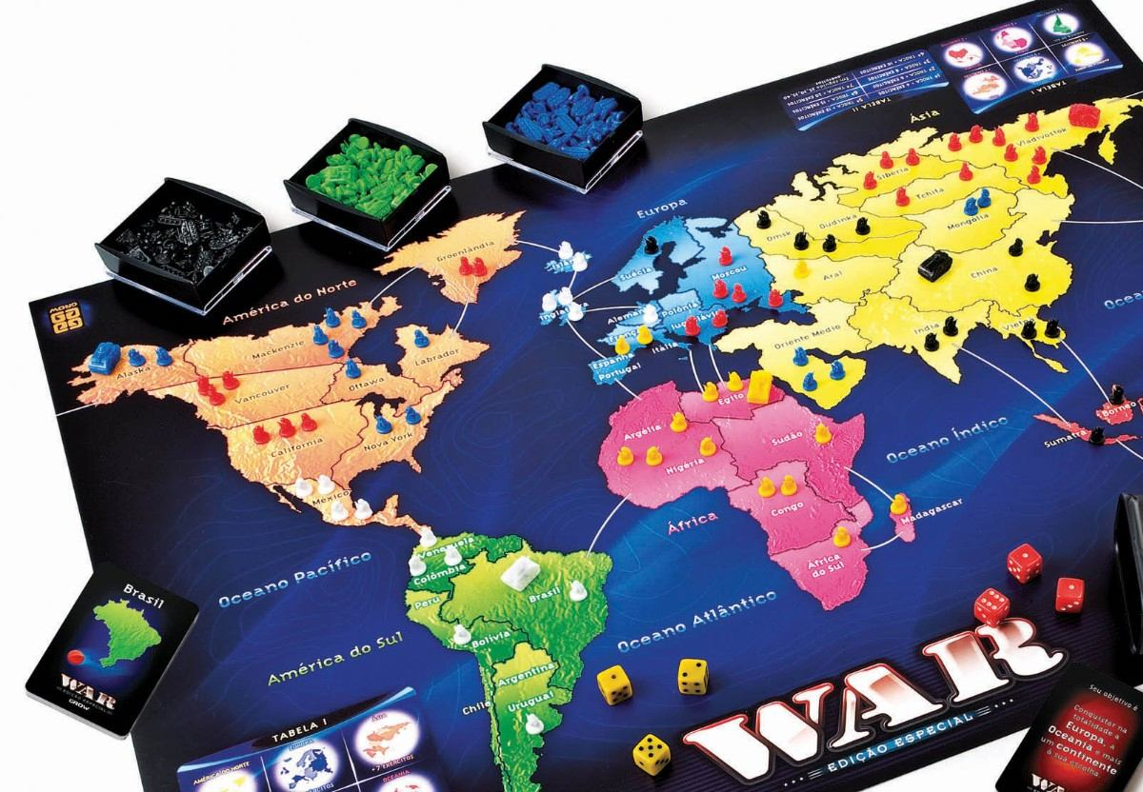
Notes:
War.

Slide 6

Notes:
Banco imobiliário.

Slide 7
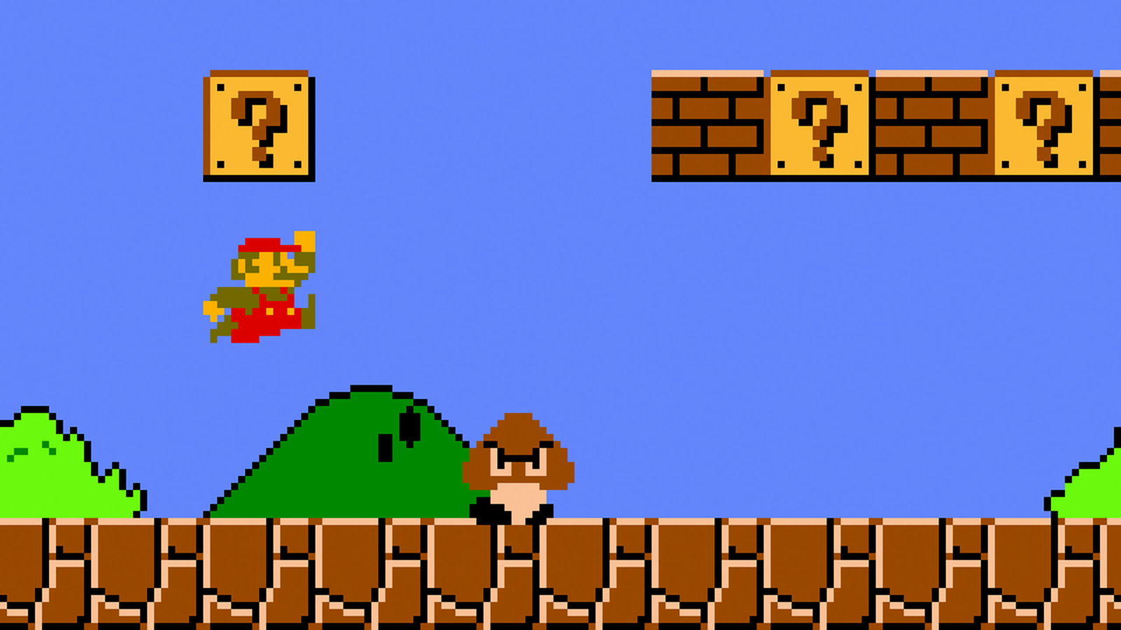
Notes:
Super Mario.

Slide 8

Notes:
Need for Speed.

Slide 9

Notes:
GTA.

Slide 10

Notes:
Call of Duty.

Slide 11

Notes:
FIFA.

Slide 12
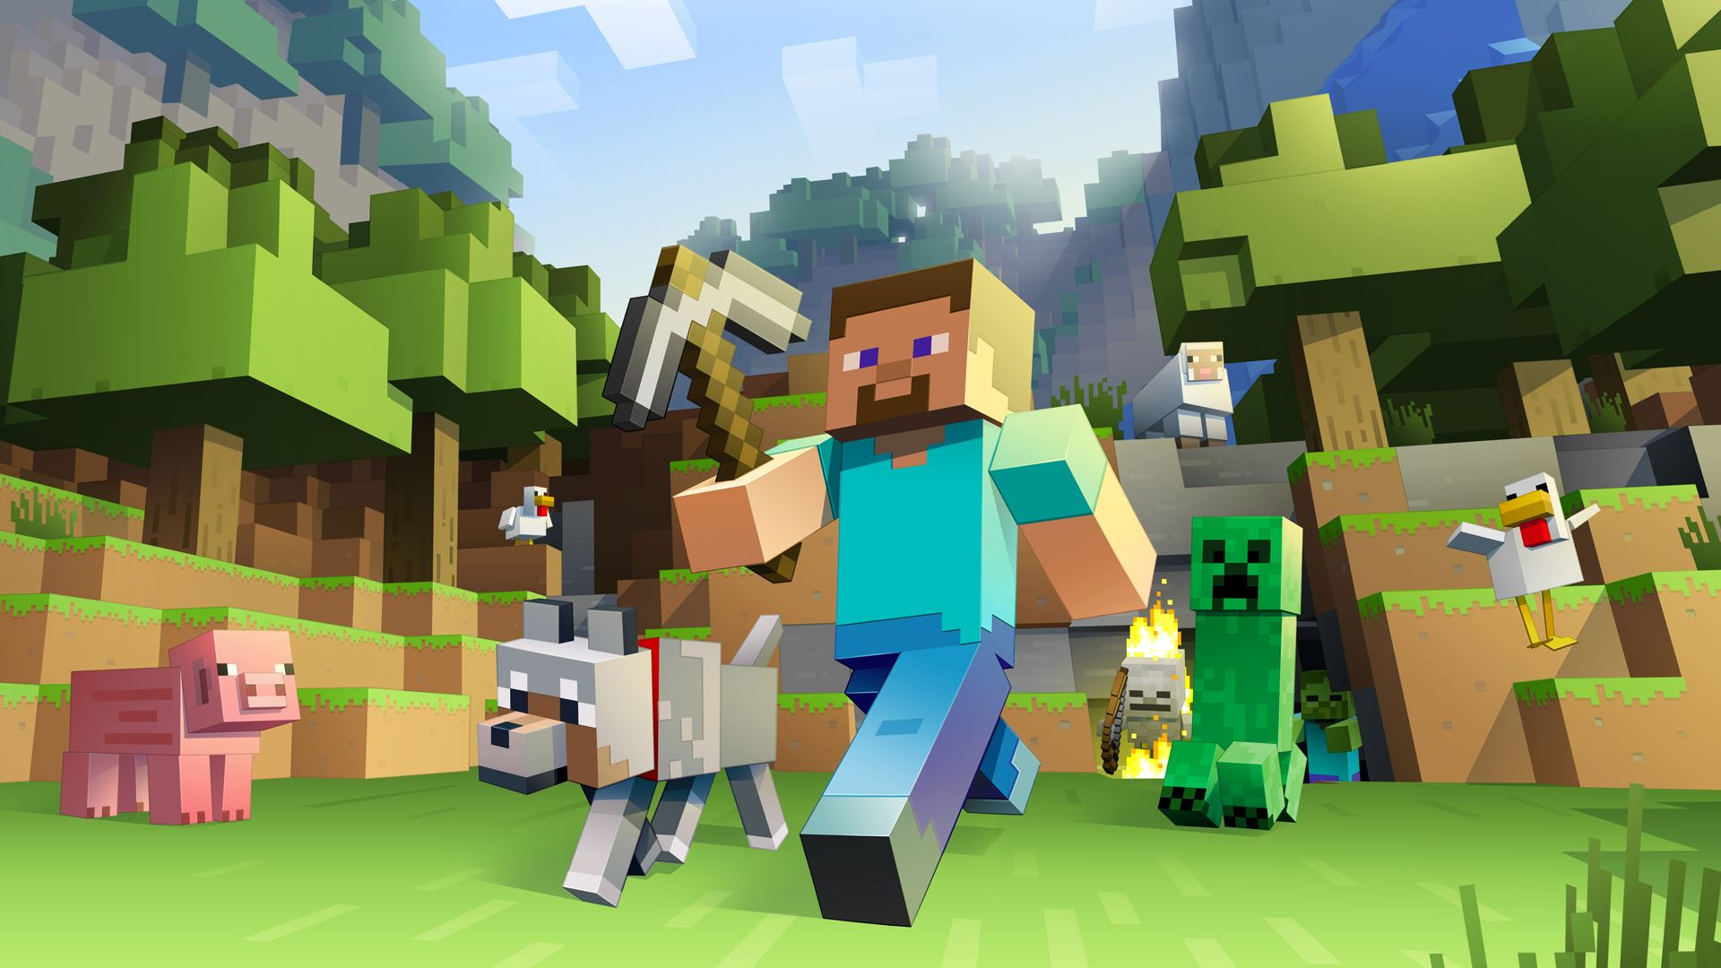
Notes:
Minecraft.

Slide 13

Notes:
LOL.

Slide 14

Notes:
Pokémon.

Slide 15
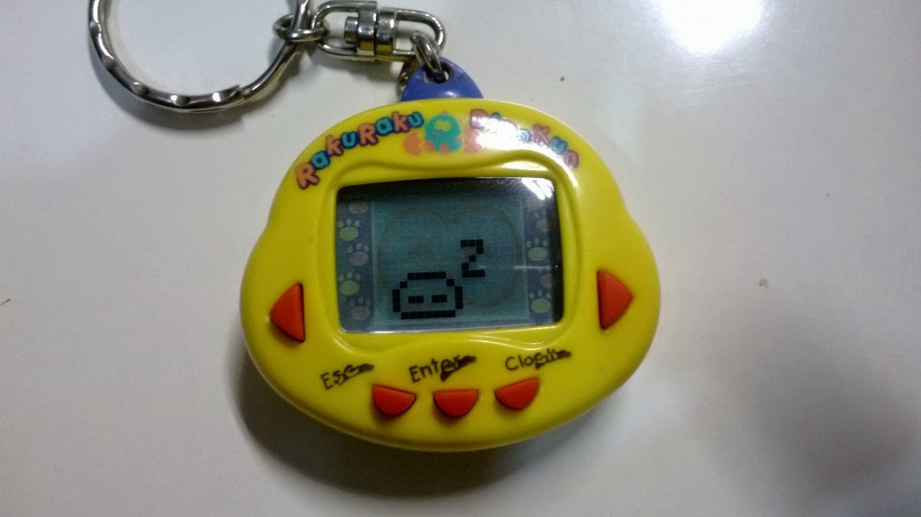
Notes:
Tamagotchi foi um dos jogos mais populares da déc. de 1990. O brinquedo consistia de alimentar um animal de estimação virtual.

Slide 16
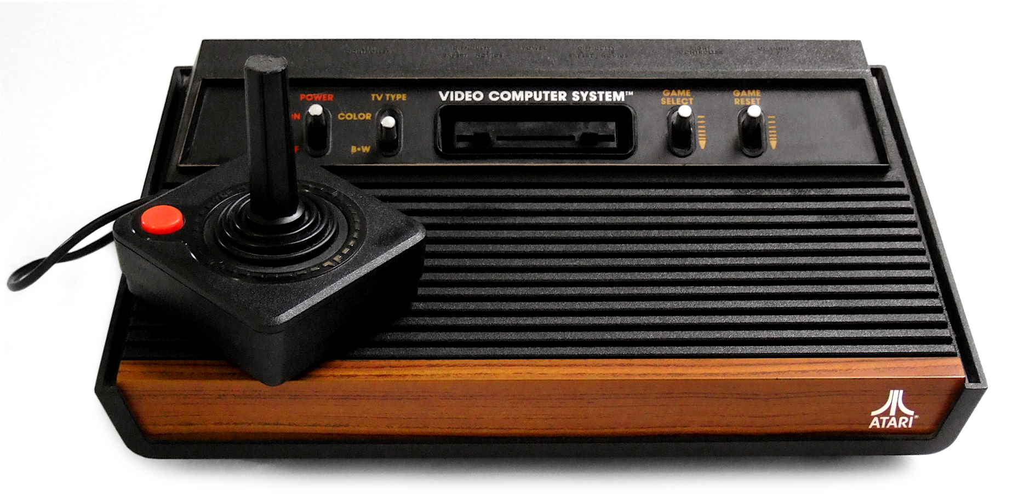
Notes:
Atari 2600 foi lançado em 1977.

Slide 17
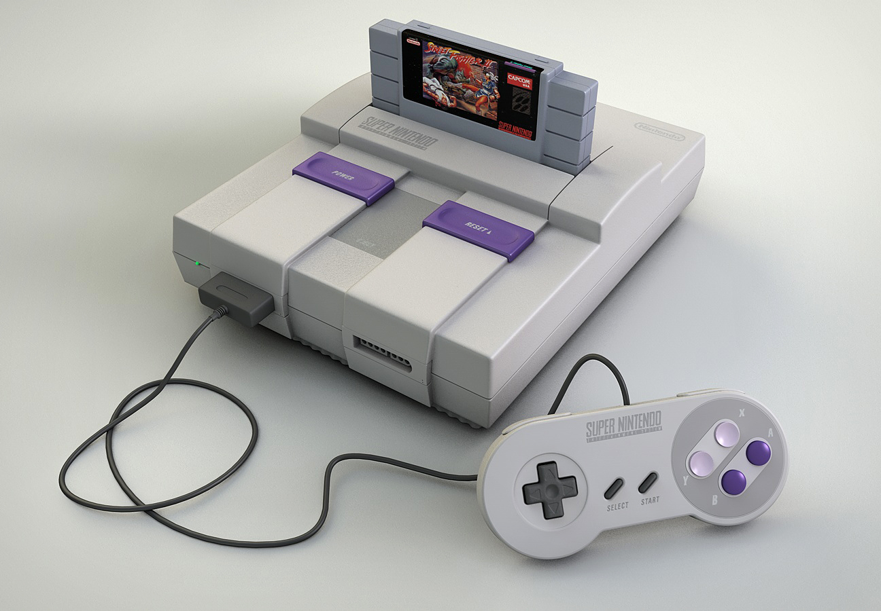
Notes:
Super Nintendo foi lançado em 1990.

Slide 18
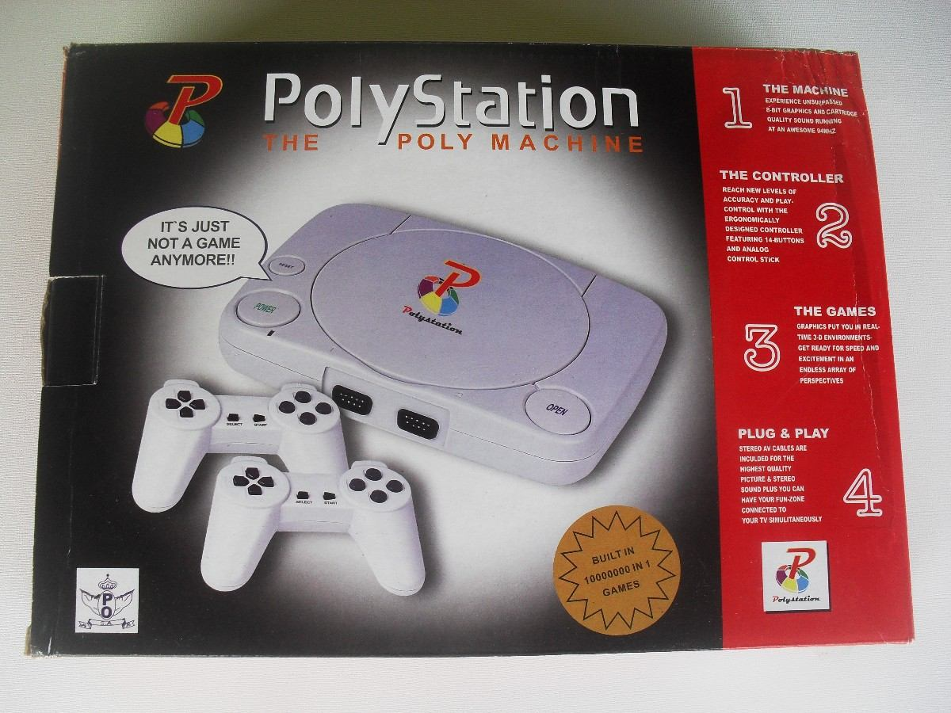
Notes:
Polystation foi lançado em 1997.

Slide 19
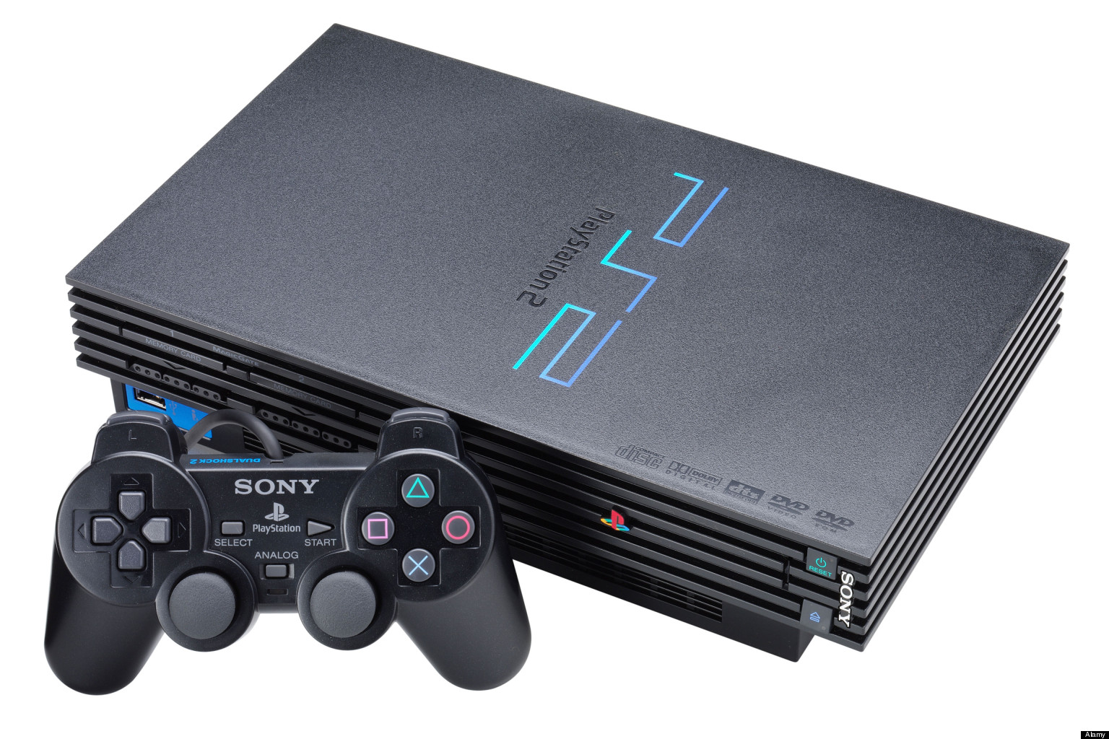
Notes:
Playstation 2 foi lançado em 2000.

Slide 20
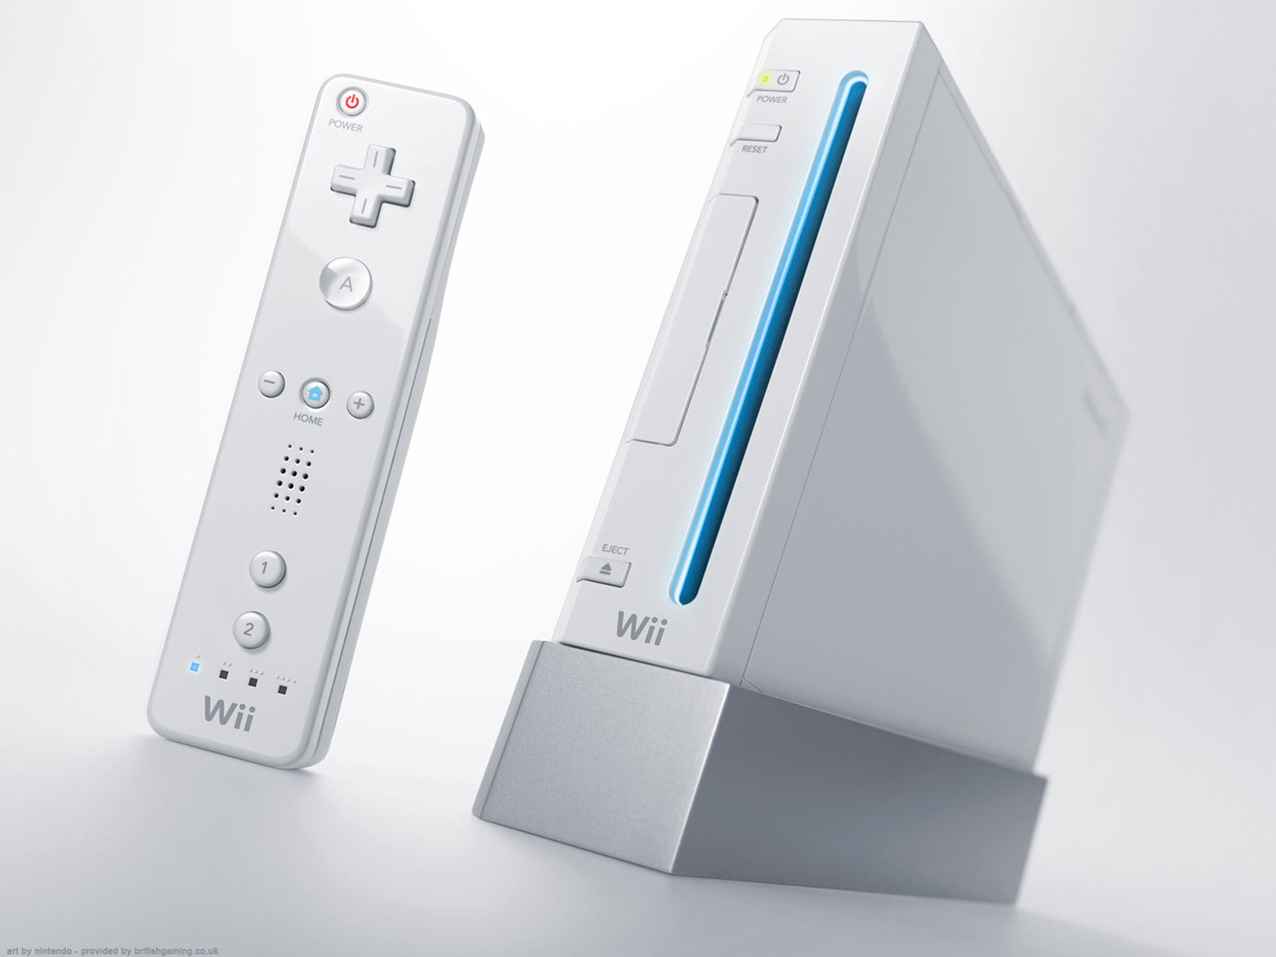
Notes:
Nintendo Wii foi lançado em 2006.

Slide 21

Notes:
Xbox360 foi lançado em 2005.

Slide 22

Notes:
A onde do momento na tecnologia é a VR (Realidade Virtual).

Slide 23
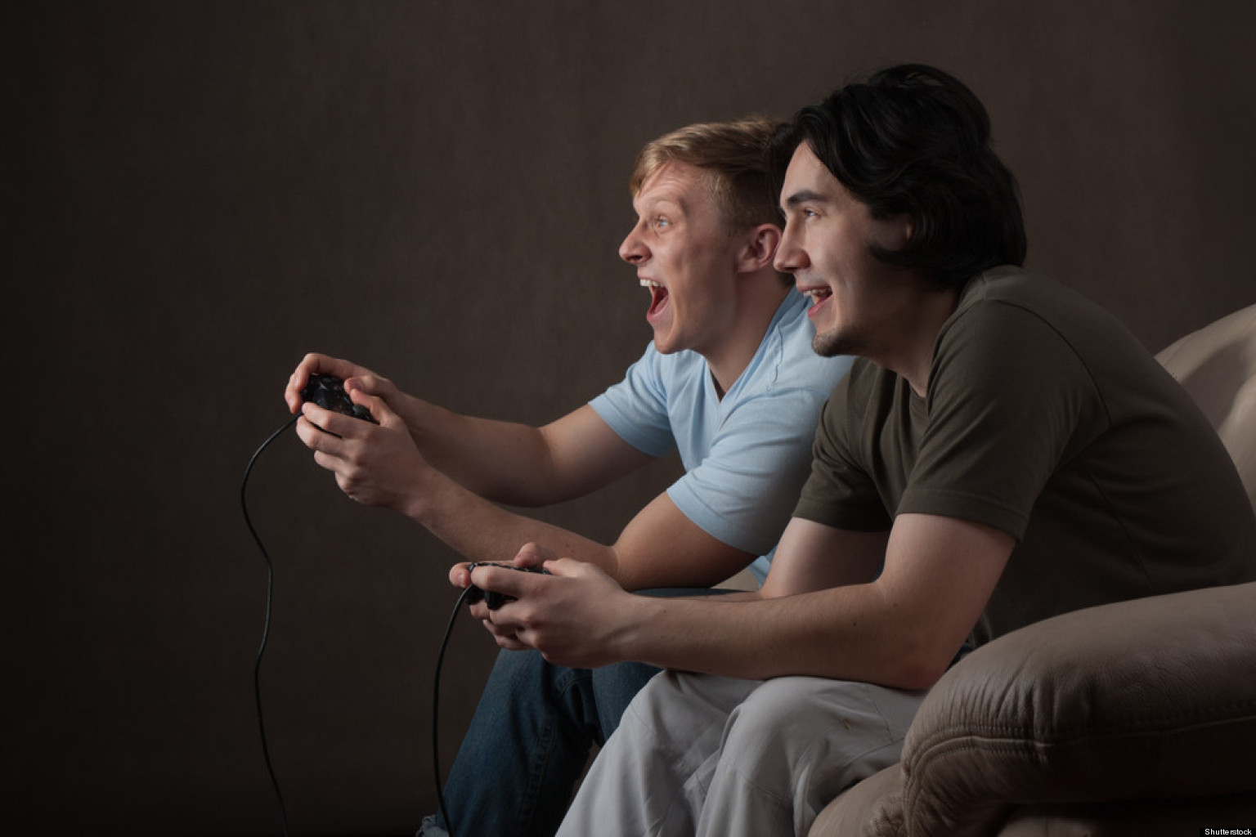
Notes:
É muito legal se divertir com os amigos jogando.

Slide 24

Notes:
Mais infelizmente pessoas perdem incontáveis horas da vida na tela de uma TV, smartphone ou PC.

Slide 25
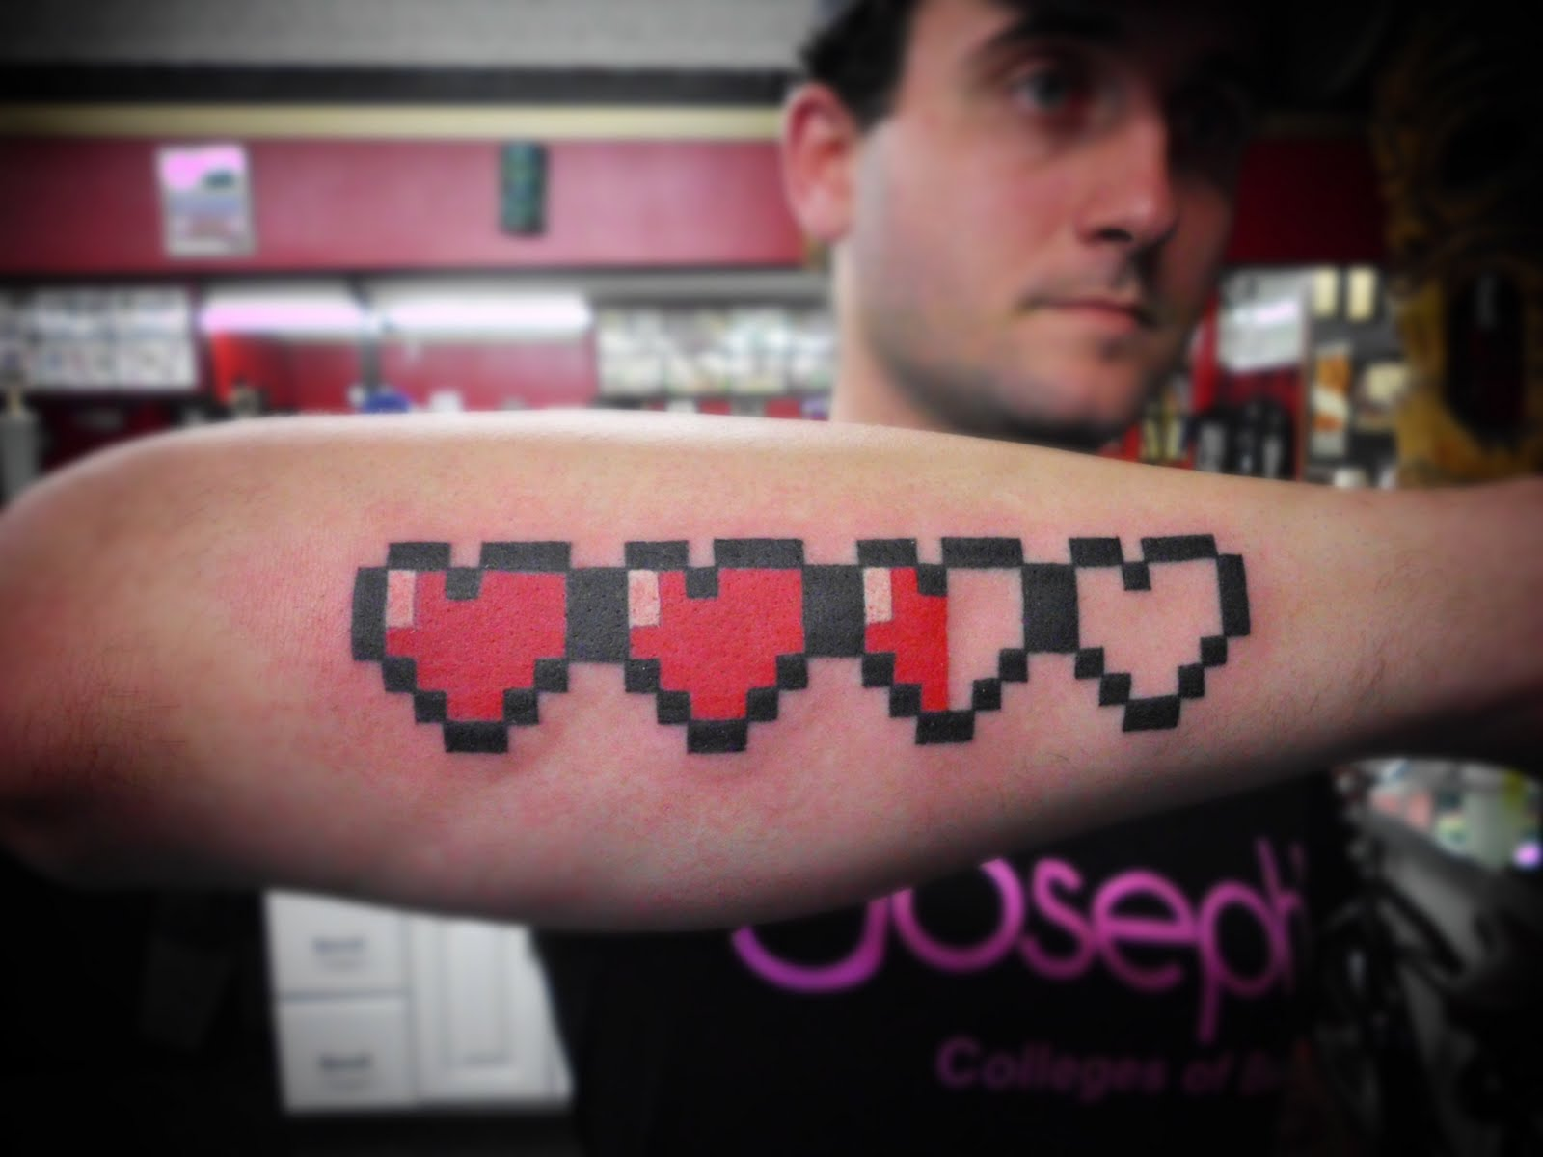
A vida é um jogo a ser levada a sério.
Não deve ser encarada como uma mera diversão.
Notes:
Na vida real não conseguimos mais vidas pelos pontos que ganhamos.
A vida é um jogo a ser levada a sério. Não deve ser encarada como uma mera diversão.

Slide 26
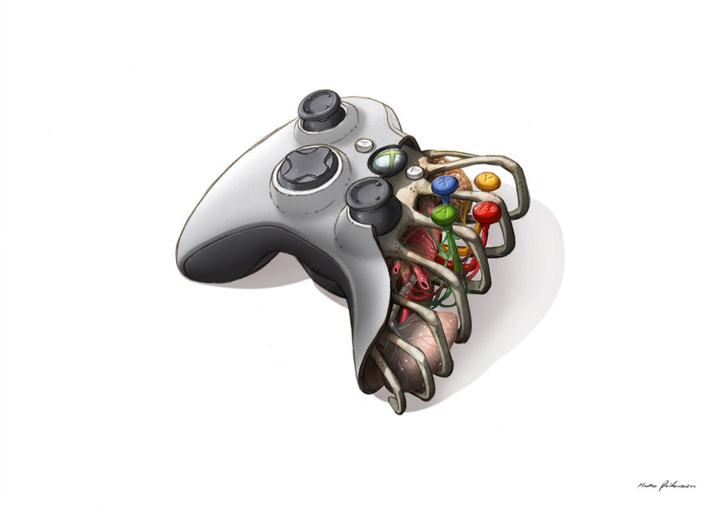
Jovem de 15 anos mata aula por 3 semanas na Austrália.
Sessão de Starcraft leva homem à morte que jogou por 50 horas seguidas.
Gêmeos morrem em banheira porque pai os deixou para jogar GameBoy.
Adolescente de 17 anos mata mãe que o proíbe de jogar Halo 3.
Notes:
Alguns jovem chegam a tal ponto que não conseguem distinguir o mundo real do virtual.
- Jovem de 15 anos engana os pais e a escola e mata aula por 3 semanas na Austrália. Ela jogava 16 horas por dia.
- Um homem na Coréia do Sul virou três noites jogando Starcraft. Depois de 50 horas seguidas eles teve um colapso e seu coração parou. Acredita-se que ele morreu de exaustão.
- Um homem esqueceu os filhos gêmeos na banheira de sua casa porque estava jogando em seu GameBoy. Ambas as crianças morreram. O homem foi condenado a 10 anos de prisão.
- Daniel Petric de 17 anos matou sua mãe porque ela a proibiu de jogar Halo 3. Ele entrou em seu quarto e pediu que ela fechasse os olhos porque ele teria uma surpresa para ela: atirou entre os seus olhos.
Fonte: http://hypescience.com/10-casos-de-vicio-extremo-em-videogame/

Slide 27
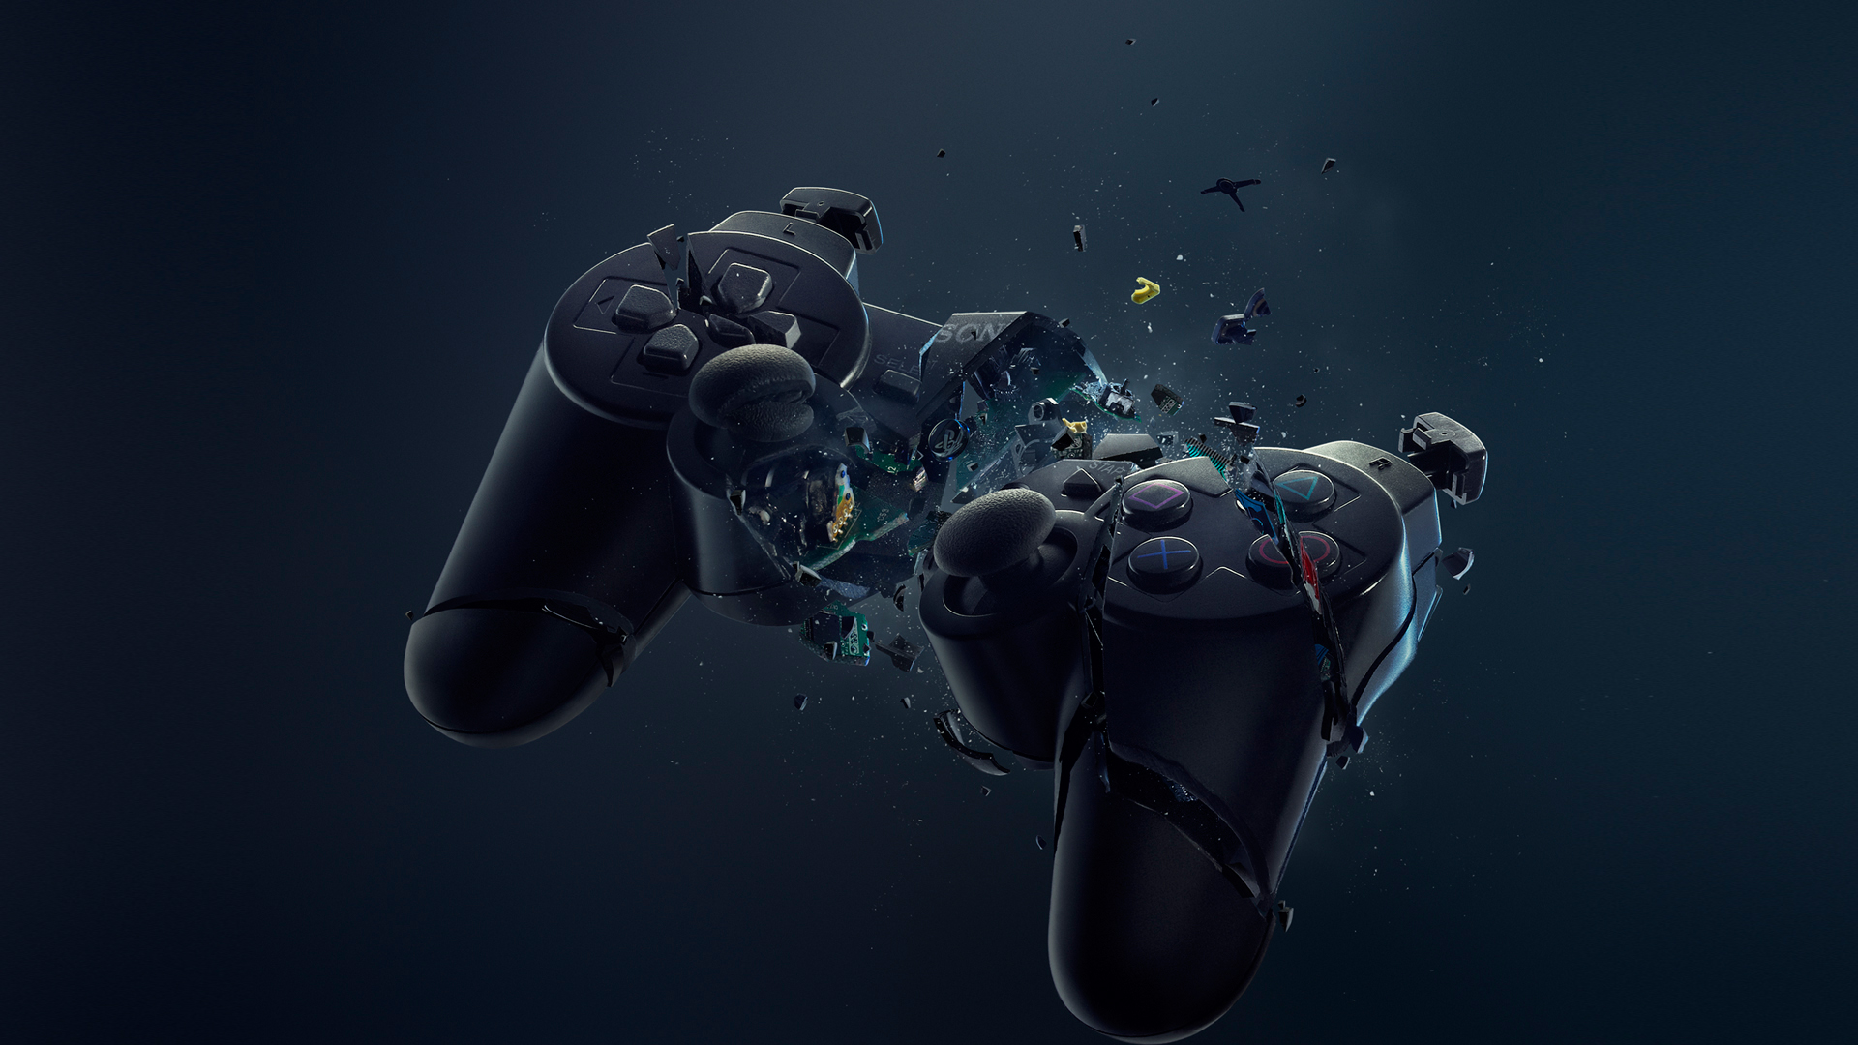
CLÍNICA DE VICIADOS: EM VÍDEOGAME
14% dos jovens sul coreanos são viciados em videogames.
Nos EUA cerca de 40% dos jogadores de World of Warcraft sejam viciados.
Notes:
- 14% dos jovens sul coreanos são viciados em videogames.
- Nos EUA cerca de 40% dos jogadores de World of Warcraft sejam viciados.
Fonte: http://super.abril.com.br/tecnologia/clinica-para-viciados-em-videogame

Slide 28

EFEITO DO VÍDEOGAME NO CÉREBRO
Melhora a capacidade de aprendizado (nas ações repetitivas dos jogos).
O cérebro produz dopamina em excesso, quase desligando o córtex pré-frontal. Esta área do cérebro é responsável pela tomada de decisões, julgamento e autocontrole.
A dopamina é o neurotransmissor responsável pelo foco, recompensa, humor, aprendizagem, prazer, etc.
Notes:
- Melhora a capacidade de aprendizado (nas ações repetitivas dos jogos).
- O cérebro produz dopamina em excesso, quase desligando o córtex pré-frontal. Esta área do cérebro é responsável pela tomada de decisões, julgamento e autocontrole.
- A dopamina é o neurotransmissor responsável pelo foco, recompensa, humor, aprendizagem, prazer, etc.
Vale ressaltar que o efeitos dos jogos varia de pessoa para pessoa. Os estímulos que os jovens dão ao cérebro deve ser muito bem equilibrado, pois o córtex pré-frontal só está completamente formado aos 25-30 anos. Estimular muito o cérebro somente com uma ação, a dos jogos, por exemplo, aumenta a dificuldade para concentração em outras áreas da vida como os estudos e a leitura.
Fontes:
http://www.tecmundo.com.br/video-game-e-jogos/59562-video-games-viciam-cerebro.htm
http://www.news-medical.net/health/Dopamine-Functions-(Portuguese).aspx

Slide 29

Notes:
Por isso, tome cuidado para que os jogos não façam você perder a sua vida.

Slide 30


Notes:
Vídeo: A vida é um jogo

Slide 31

GAME CHURCH
Notes:
Existe nos EUA uma Igreja voltada para o público dos amantes dos vídeo games, a “Game Church”. A sede fica em Ventura, Califórnia.
Imagine se Jesus fosse um jogados de vídeo game nos dias de hoje. Que tipo de jogador seria?
Fonte: http://www.megacurioso.com.br/comportamento/36039-game-church-igreja-leva-a-palavra-de-cristo-para-quem-gosta-de-video-game.htm

Slide 32

VOCÊ JOGA OS JOGOS?
OS JOGOS JOGAM VOCÊ?
QUEM CONTROLA A SUA VIDA?
Notes:
Se Jesus fosse um jogador, creio que ele perguntaria para você: Quem controla a sua vida? Um jogo? Você?
Você joga com os jogos, ou os jogos é que jogam com você?

Slide 33

DEUS ESTÁ NO
DA MINHA VIDA
Notes:
Deus está no CONTROLE da minha vida.
Que você tenha uma atitude diferente daquele jovem que contei a história no inicio dessa palestra. Ele preferiu ficar no controle da sua vida.

Slide 34

Notes:
Deixe Jesus controlar e direcionar as fases da sua vida. Você irá se surpreender no final desse jogo.

Slide 35
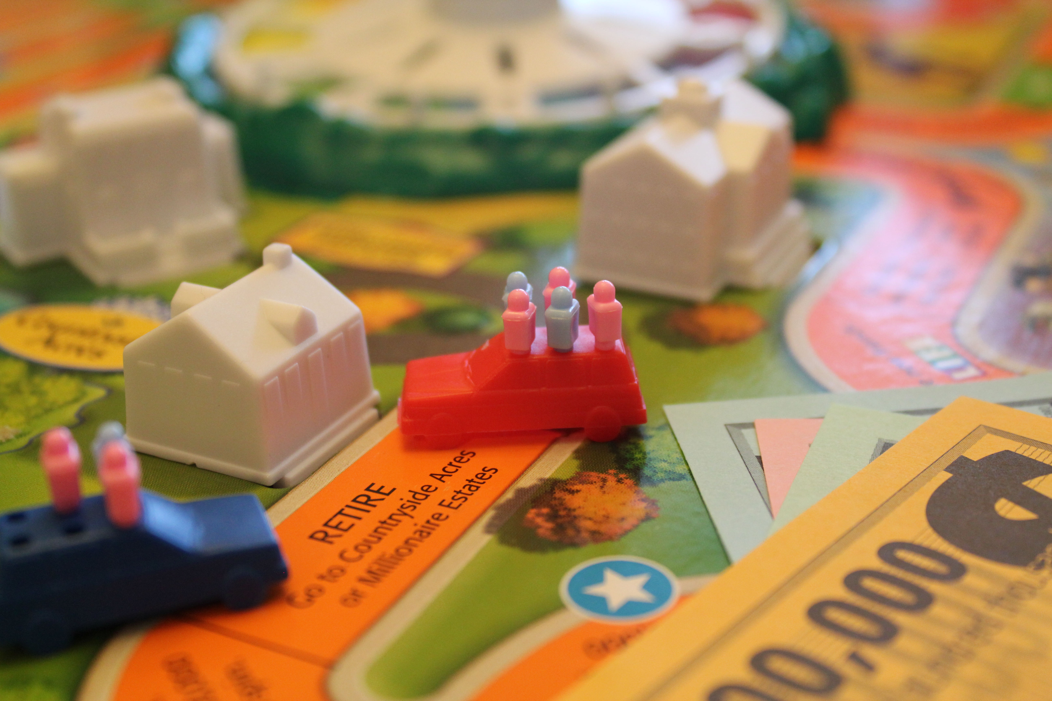

OBRIGADO!

